Slide 1

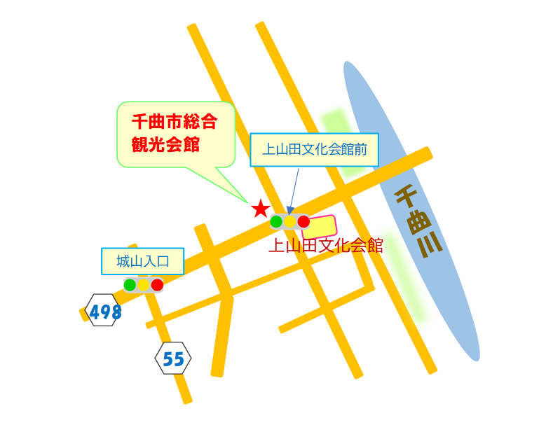


研 修 会 場
千曲市総合観光会館
千曲市上山田温泉2-12-10
アクセス
更埴ＩＣから 約17分（10㎞）
坂城ＩＣから 約15分（9㎞）
しなの鉄道しなの鉄道線戸倉駅よりタクシー10分
【問合せ先】
長野県社会福祉協議会 福祉人材センター
℡ 026-226-7330

